Slide 1
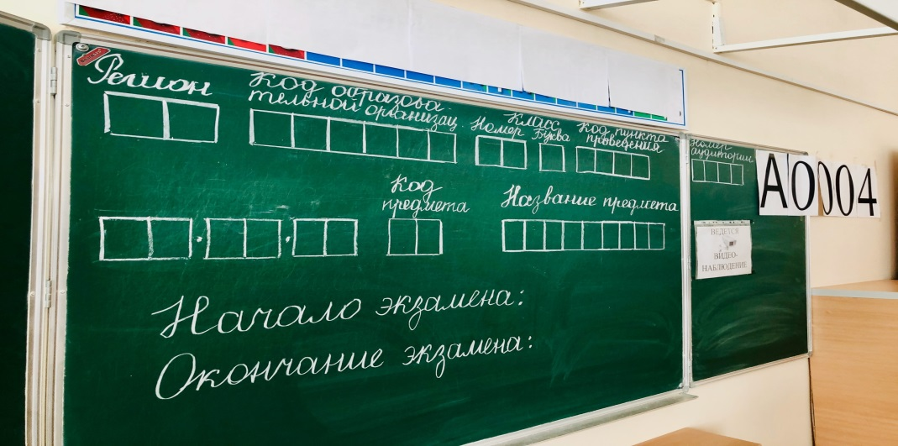
Контрольные работы в 9 классах
МАЙ 2021

Slide 2
Подача заявлений
Письмо РОН от 25.03.2021 № 04-17
Заявление
Разъяснения
Приказ МО ТО от 21.04.2021 № 528
КОГДА?
до 26.04.2021
Порядок проведения КР
Шкалы перевода первичных баллов в пятибалльную систему
Сроки ознакомления с результатами
Правила заполнения бланков и пр.
МЕСТО ПОДАЧИ
образовательное
учреждение
До 30 апреля участники имеют право на замену предмета

Slide 3
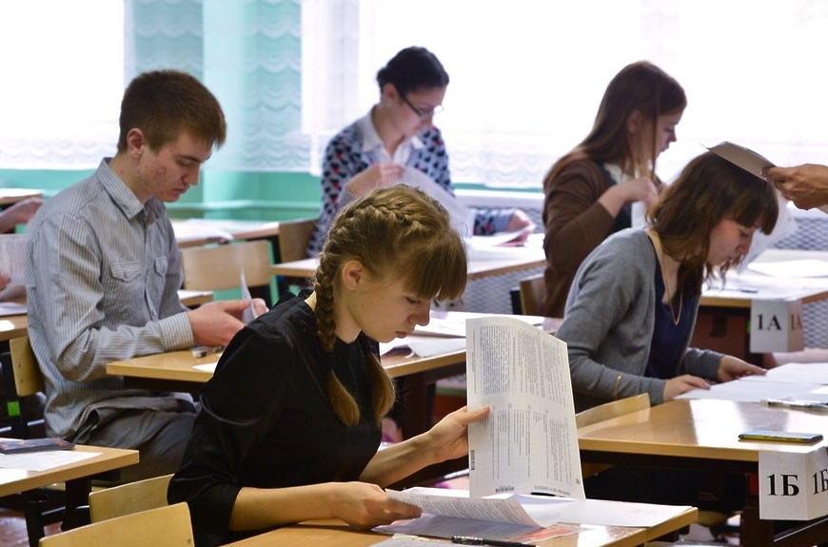
Место проведения-
образовательные организации
Оценки за КР:
выставляются в журнал
не влияют на допуск к ГИА
Резервные сроки и подача апелляций
не предусмотрены
Участники с ОВЗ, дети-инвалиды
участие по желанию
Предметы | Даты КР | Сроки ознакомления с результатами
биология, литература, информатика и ИКТ | 18.05.2021 | 29.05.2021
физика, история | 19.05.2021 | 31.05.2021
обществознание, химия | 20.05.2021 | 01.06.2021
география, иностранные языки | 21.05.2021 | 02.06.2021
КИМ и бланки, используемые для проведения контрольных работ
материалы ОГЭ
Отсутствующие
По уважительной причине (документ)
Ежедневное заполнение гугл-таблицы

Slide 4
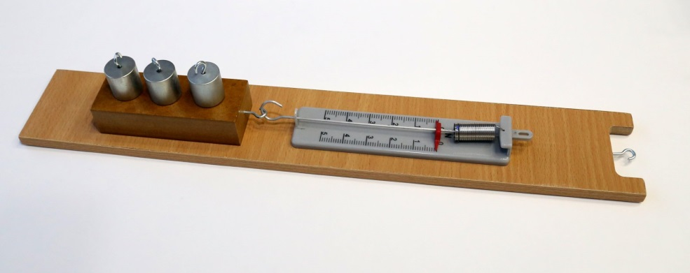
Иностранные языки
Исключен раздел «Говорение»
Физика
Исключено задание №17
Информатика и ИКТ
Исключены задания №13, №14, №15
Химия
Исключены задания №23, №24

Slide 5
Печать бланков КР
РЦОИ
Получение материалов КР
Бланки – в бумажном виде
Зашифрованные задания – на электронном носителе
Печать заданий КР
и форм после получения ключа
Образовательные
организации
Копирование бланков ЗАПРЕЩЕНО!!!
За несколько дней до КР
По графику (забирать с флешкой)!!!
В день проведения КР
Начало КР: 10:00
Рассадка участников в аудитории - произвольная
Особенности оснащения аудиторий:
Иностранные языки – техника для воспроизведения аудиозаписей
Информатика – компьютерная техника
Доставка материалов в РЦОИ: в день проведения КР
Школы до 16.00

Slide 6
Рекомендации Роспотребнадзора (письмо от 08.05.2020
№ 02/8900-2020-24)
уборка всех аудиторий с применением дезинфицирующих средств до начала КР и после их завершения;
- оснащение аудиторий для проведения КР оборудованием для обеззараживания воздуха;
- оснащение дозаторами с антисептическим средством для обработки рук;
- обеспечение организаторов средствами индивидуальной защиты (масками и перчатками);
- организация рассадки участников в аудиториях с учетом соблюдения дистанции не менее 1,5 метров;
Рассадка участников, выбравших разные предметы, в разные аудитории
ШТАБ - помещение для получения и печати материалов контрольной работы.
Штаб оборудуется телефонной связью, принтером, персональным компьютером с выходом в сеть «Интернет» для получения материалов контрольной работы.

Slide 7
КОМПЛЕКТ БЛАНКОВ ГИА-9
Правила заполнения бланков ответов участниками контрольной работы
БЛАНКИ ОДНОСТОРОННИЕ!
Бланк
ответов №1
Бланк
ответов №2
(Лист 1)
Бланк
ответов №2
(Лист 2)
Дополнительный бланк
ответов №2
(Лист 3 и т.д.)

Slide 8
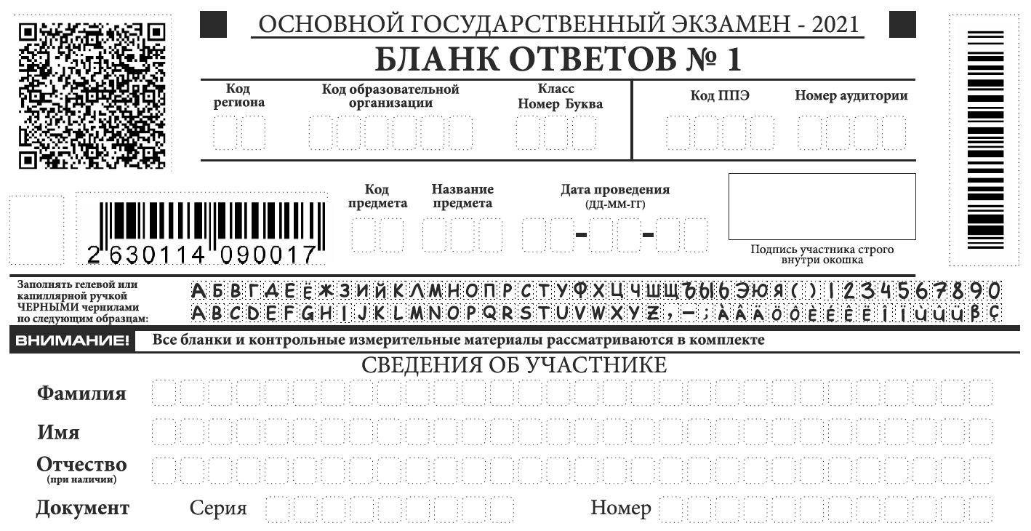
бланк ответов № 1
9

Slide 9
бланк ответов № 1
Замена ошибочных ответов
Х
В случае если участник КР осуществлял во время выполнения работы замену ошибочных ответов, организатору в аудитории необходимо посчитать количество замен ошибочных ответов, в поле «Количество заполненных полей «Замена ошибочных ответов» поставить соответствующее цифровое значение, а также поставить подпись в специально отведенном месте.
В случае если участник КР не использовал поле «Замена ошибочных ответов на задания с кратким ответом» организатор в поле «Количество заполненных полей «Замена ошибочных ответов» ставит «Х» и подпись в специально отведенном месте.

Slide 10
Выдача дополнительных бланков ответов № 2 по просьбе участника КР
Организаторы в аудиториях должны:
Выдача дополнительных бланков ответов № 2 осуществляется организаторами в аудитории ППЭ в случае, если участник ОГЭ полностью заполнил бланки ответов № 2 (Лист 1 и Лист 2).
убедиться, чтобы все бланки ответов № 2 (лист № 1 и лист № 2) полностью заполнены,
привязать выданный бланк к предыдущим бланкам в соответствии с используемой технологией
Если участник ОГЭ не полностью заполнил бланк ответов № 2 (Лист 2), внесенные им в дополнительный бланк ответов № 2 ответы оцениваться не будут!!!
вписать номер листа в поле «Лист №» дополнительного бланка ответов № 2 (лист № 3…. и т.д.)

Slide 11
Привязка дополнительного бланка ответов № 2
0
0
3

Slide 12
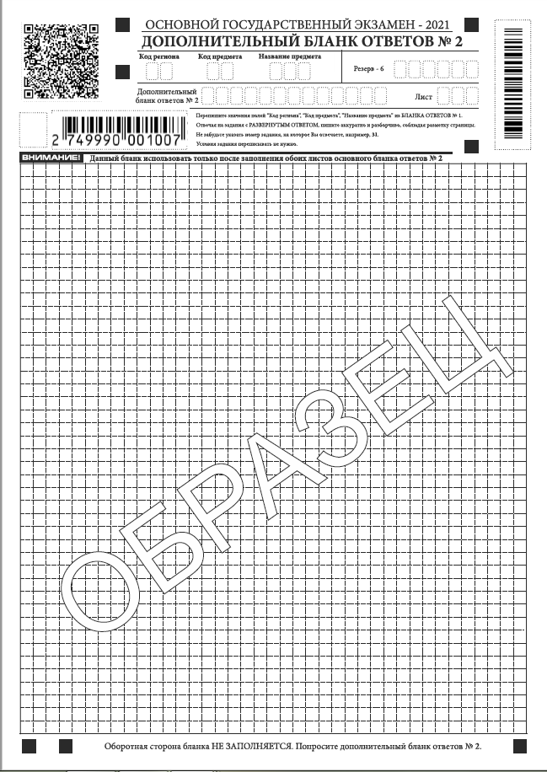
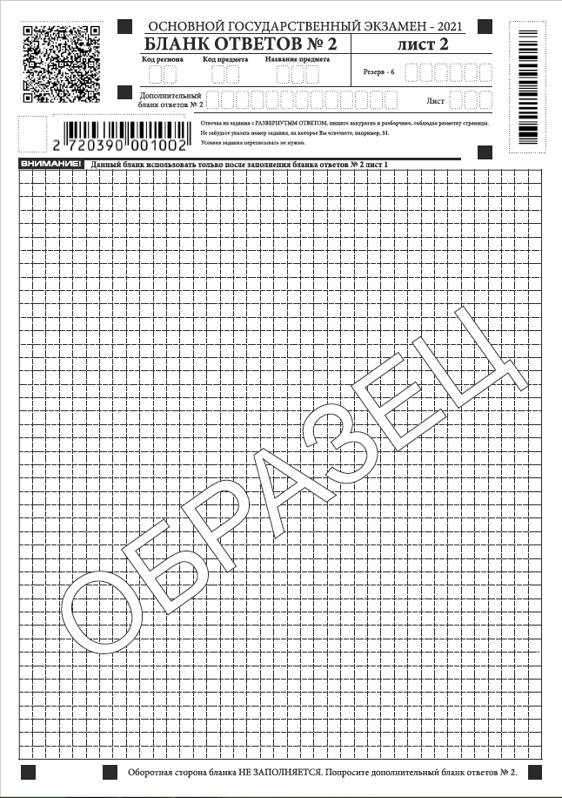
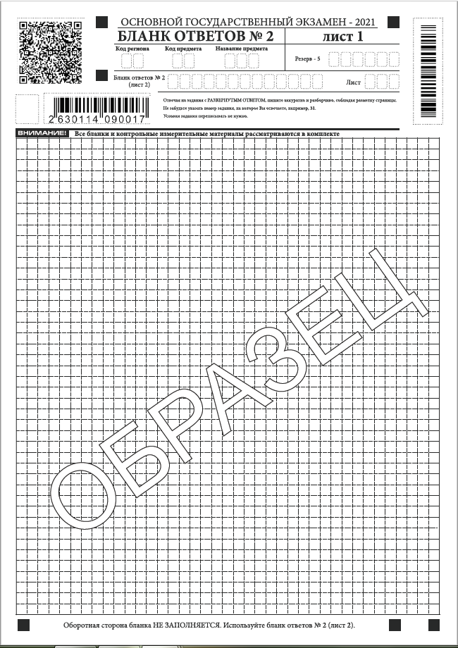
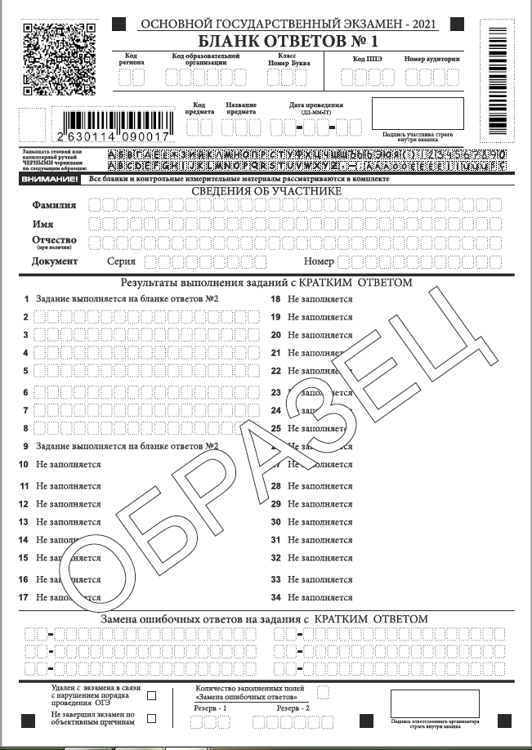
Упаковка бланков участников КР в аудитории
При упаковке бланков строго соблюдается последовательность бланков для каждого участника ОГЭ
Бланк ответов № 1,
Бланк ответов № 2 (лист1),
Бланк ответов № 2 (лист2),
Дополнительный бланк ответов № 2
...
и т.д.

Slide 13
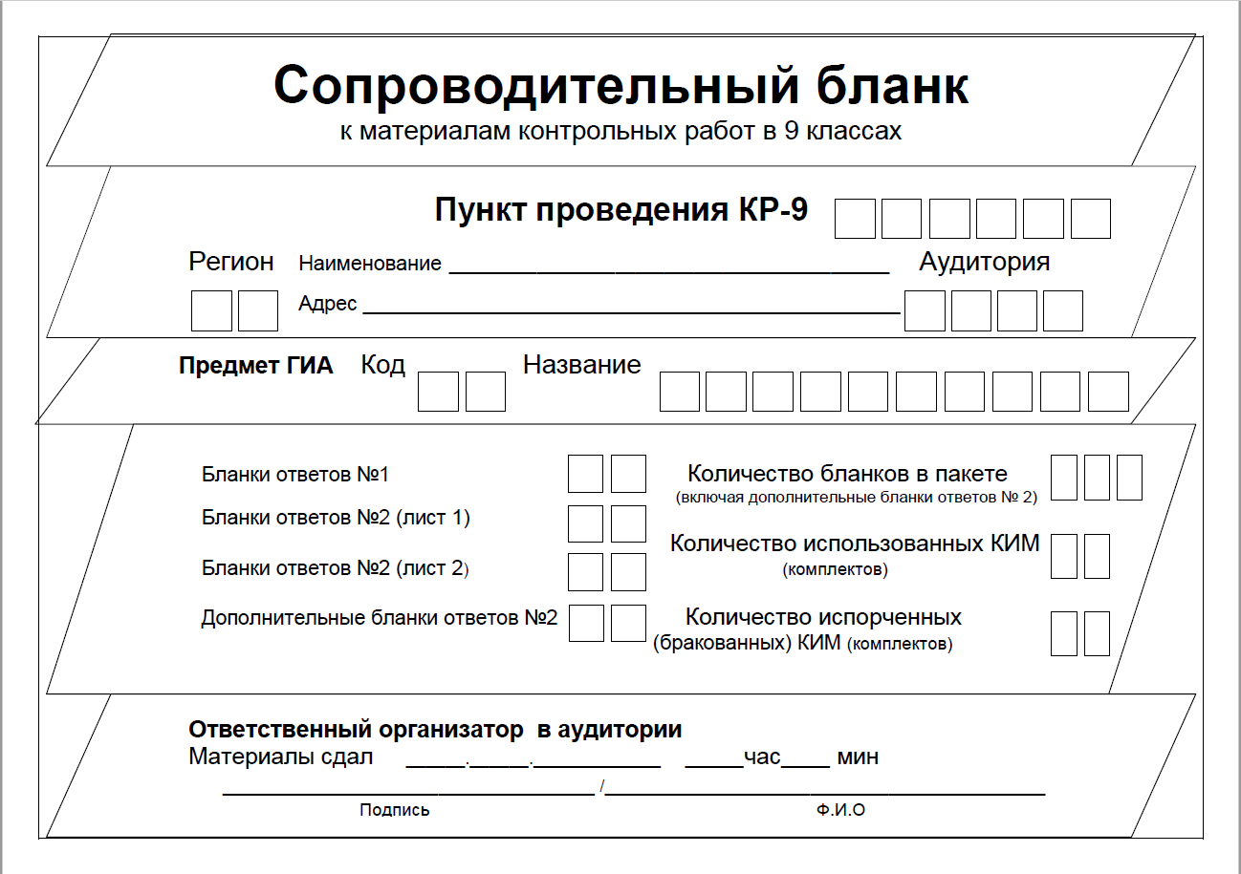
Сопроводительный бланк к материалам контрольных работ

Slide 14
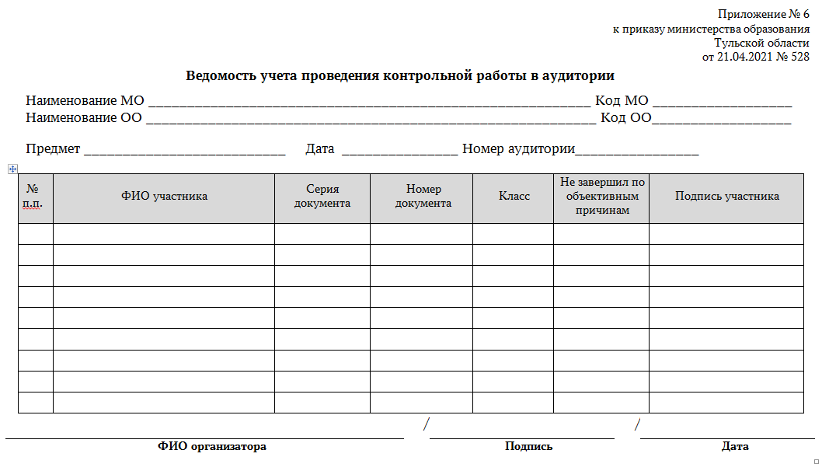
Отчетная ведомость проведения КР в аудитории

Slide 15
Сдача материалов КР-9 в день проведения
1
Пакет с бланками участников
2
Неиспользованные комплекты (резерв)
3
Отчетные ведомости из аудиторий
Хранение материалов КР-9 в ОО
КИМ и черновики хранятся в образовательных организациях в течение одного месяца. По истечении указанных сроков материалы контрольных работ подлежат уничтожению.
Контрольно-измерительные материалы (КИМ)
1
2
Черновики

Slide 16
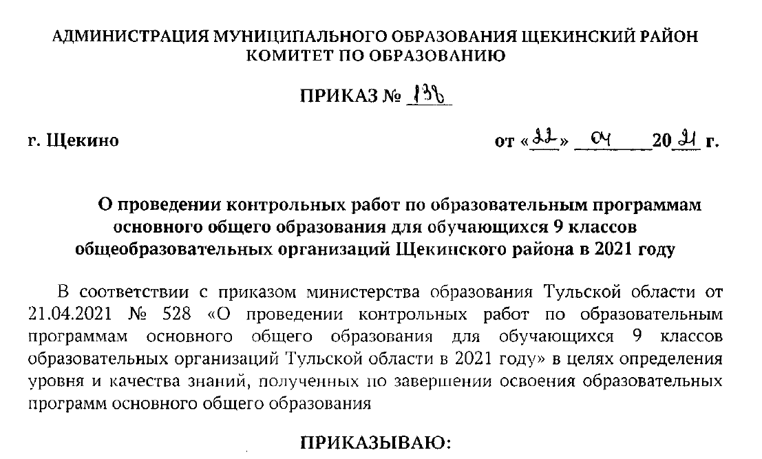
Проверка контрольных работ
Предметные комиссии создаются на уровне МОУО по каждому учебному предмету, по которому проводятся контрольные работы.
РЦОИ передает для проверки распечатанные:
обезличенные копии бланков с ответами участников контрольных работ на задания с развернутым ответом (бланки ответов № 2);
ВАЖНО!!! На листах (бланках) для записи ответов № 1 и № 2, а также на дополнительном листе (бланке) для записи ответов № 2 не должно быть пометок, содержащих информацию о личности участника контрольной работы.
- бланки протоколов проверки;
- критерии оценивания заданий контрольной работы с развернутым ответом.
Контрольные работы проверяются одним экспертом.
По результатам проверки эксперт выставляет баллы за каждый ответ на задания контрольной работы.
РЦОИ переводит баллы в пятибалльную систему оценивания.

